Slide 1
Poesía
Figuras
Retóricas
“FELIPE SEPÚLVEDA. Colegio North American College”

Slide 2
Género Lírico
El término Género lírico (comúnmente llamada poesía), designa al conjunto de obras en las que prevalece la expresión de la subjetividad del ser humano, de sus sentimientos y emociones al observarse a sí mismo y al mundo que lo rodea.
Normalmente sus obras están escritas en verso.

Slide 3
Hablante lírico
Es el ser ficticio creado por el poeta para servir de contacto entre el contenido de cada poema y el lector específico, este ente es el encargado de entregar los enunciados de cada poema.
Ejemplo:
Yo no quiero que a mi niña
golondrina me la vuelvan.
Hablante lírico: Una madre
autor: Gabriela MIstral
Madre, cuando sea grande
¡Ay qué mozo el que tendrás!
Hablante lírico: Un hijo
autor: Gabriela Mistral

Slide 4
Figuras literarias
Constituyen el conjunto de recursos que permiten al poeta trabajar su materia prima -la palabra- y establecer así singulares relaciones y combinaciones reveladoras, transformando la experiencia cotidiana en expresión estética y artística. Se puede decir que la expresión de sentimientos sin figuras literarias no llega a ser poesía.

Slide 5
Aliteración
Consiste en la repetición de una misma letra o sonido para conseguir un efecto simbólico y para dar ritmo a los versos.
Ejemplo:
“Tres tristes tigres trigo trillado
tragaron en un trigal”

Slide 6
Anáfora
Es la figura que consiste en la repetición de una o varias palabras al comienzo de la frase, o al comienzo de varias frases consecutivas en un mismo período de discurso.
Ejemplo:
“Pena con pena y pena desayuno,
Pena es mi paz y pena mi batalla”
(Miguel Hernández).

Slide 7
Hipérbaton
Es la alteración del orden gramatical de las palabras y de la ilación lógica de las ideas para resaltar la importancia de alguna palabra, o por necesidades de la rima (por ejemplo, poner el verbo al final del verso), o como recurso de elegancia.
Ejemplo:
“Inés, tus bellos, ya me matan, ojos
y al alma, roban pensamientos, mía,
desde aquel triste, en que me vieron, día,
con tan crueles, por tu causa, enojos”
(Lope de Vega).

Slide 8
Comparación
Figura que consiste en relacionar dos ideas, dos objetos o un sujeto
y una idea, en virtud de una analogía entre ellos”
Ejemplo:
“Tus cabellos son como oro fino”

Slide 9
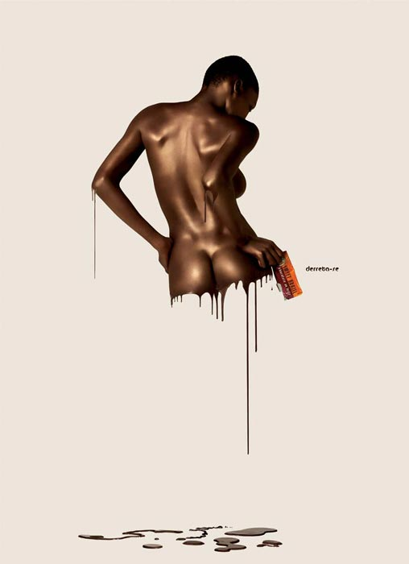

Slide 10
Personificación
Consiste en atribuir a las cosas o a los animales cualidades humanas. Así se aumenta la expresividad y se consigue mayor plasticidad.
Ejemplo:
“Bajo la luna gitana
las cosas la están mirando
y ella no quiere mirarlas” ( Federico García Lorca)

Slide 11
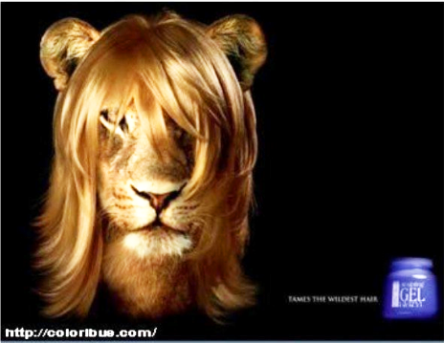

Slide 12
Antítesis
Es el enfrentamiento de contenidos contrarios ya sea por medio de oraciones o por medio de palabras aisladas.
Ejemplo:
“Amor en mí se muestra todo fuego,
y en las entrañas de mi luz es nieve;
fuego no hay, qué ella no torne nieve,
ni nieve, que no mude yo en mi fuego”
(Fernando de Herrera)

Slide 13
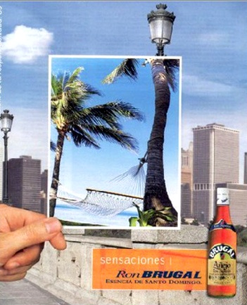

Slide 14
Hipérbole
Consiste en hacer una ponderación desmesurada, una valoración exagerada de alguien o algo.
Ejemplo:
“El árbol era más alto que la montaña”
(Vicente Huidobro)

Slide 15
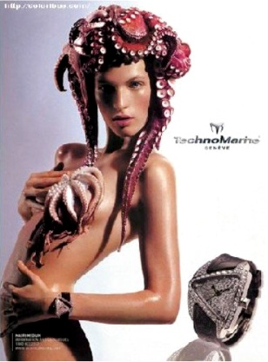

Slide 16
Metáfora
Consiste en darle a un objeto (o término real) el nombre de otro ( término imaginado) con el que tiene, en la opinión del autor, alguna semejanza. Supone, pues identificar un término real con otro imaginario.
Ejemplo:
“Peinaste tus oros finos”
oros= Cabello

Slide 17
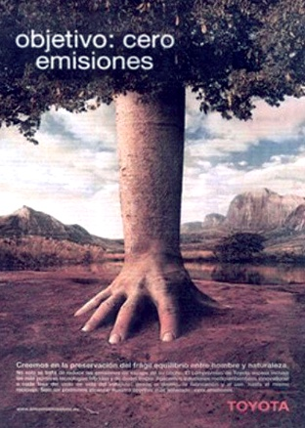

Slide 18
Sinestesia
Consiste en hacer corresponder entre si sensaciones distintas, es decir, asociar impresiones sensoriales propias de un sentido con otras de otro sentido.
Ejemplo:
“En esta hora amarga como un sorbo de mares,
Tú, sostenme, Señor.
¡Todo se me ha llenado de sombras, el camino y el grito de pavor!”
(Gabriela Mistral)

Slide 19
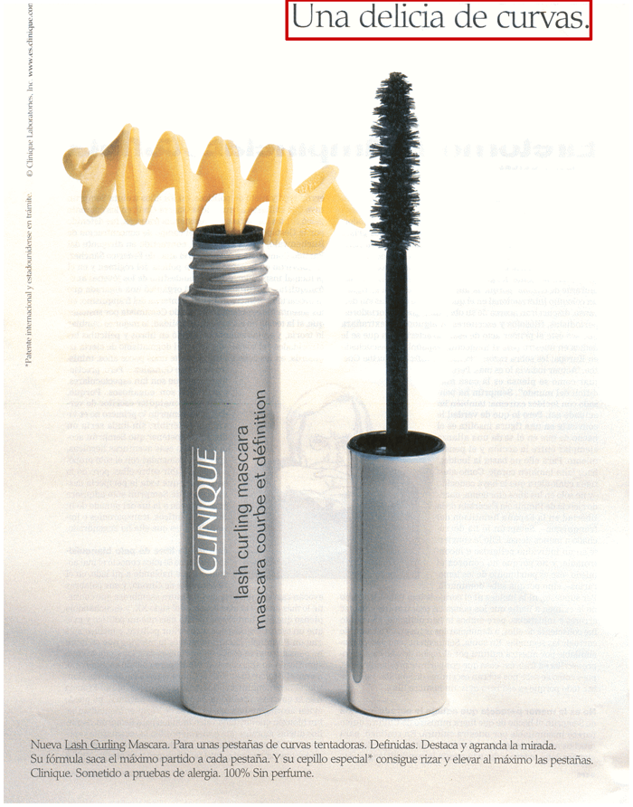

Slide 20
Epíteto
Consiste en agregar un adjetivo calificativo a un sustantivo. La función del adjetivo es meramente estética, pues no agrega una nueva información, sino que intensifica algo que ya está dicho en el sustantivo.
Ejemplo:
“De aquella herida fluía la roja sangre que testimoniaba la lucha”

Slide 21
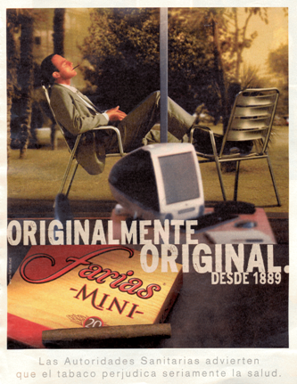

Slide 22
Resumen funcional
Aliteración: repetición de sonidos en los versos.
Anáfora: repetición de la primera palabra en cada verso
Hipérbaton: desorden gramatical.
Comparación: asociación de dos elementos a través de un nexo comparativo.
Personificación: atribuir cualidades humanas a realidades no humanas.
Antítesis: mostrar elementos opuestos.
Hipérbole: exageración poética.
Metáfora: asociación total de dos elementos según la intuición del poeta.
Sinestesia: mezcla de sensaciones provenientes de distintos sentidos.
Epíteto: calificación de una realidad con una cualidad intensificada
s

Slide 23
Ejercicios

Slide 24
“Hoy la tierra y los cielos me sonríen,
hoy llega al fondo de mi alma el sol;
hoy la he visto y me ha mirado,
¡hoy creo en Dios!
Gustavo Adolfo Bécquer

Slide 25
Anáfora

Slide 26
“Hoy la tierra y los cielos me sonríen,
hoy llega al fondo de mi alma el sol;
hoy la he visto y me ha mirado,
¡hoy creo en Dios!
Gustavo Adolfo Bécquer

Slide 27
“Buena es el agua y la sed;
buena es la sombra y el sol;
la miel de flor de romero,
la miel de campo sin flor”
Antonio Machado

Slide 28
Antítesis

Slide 29
“Buena es el agua y la sed;
buena es la sombra y el sol;
la miel de flor de romero,
la miel de campo sin flor”
Antonio Machado

Slide 30
¿Qué sería la vida si no hubieras nacido?
Un cometa sin manto muriéndose de frío (…)
Vicente Huidobro

Slide 31
Metáfora

Slide 32
¿Qué sería la vida si no hubieras nacido?
Un cometa sin manto muriéndose de frío (…)
Vicente Huidobro

Slide 33
“La luna amasó a los caribes,
extrajo oxígeno sagrado,
machacó flores y raíces.
Pablo Neruda

Slide 34
Personificación

Slide 35
“ La luna amasó a los caribes,
extrajo oxígeno sagrado,
machacó flores y raíces.
Pablo Neruda

Slide 36
“Tanto dolor se agrupa en mi costado,
Que por doler, me duele hasta el aliento”.
M. Hernández

Slide 37
Hipérbole

Slide 38
“Tanto dolor se agrupa en mi costado,
Que por doler, me duele hasta el aliento”.
M. Hernández

Slide 39
“Un olor frío, un sonido sabroso, un color riguroso, un ruido blando”.

Slide 40
Sinestesia

Slide 41
“Un olor frío, un sonido sabroso, un color riguroso, un ruido blando”.

Slide 42
“ Su piel manchada cede
como guante y al descubierto queda entonces…”

Slide 43
Comparación

Slide 44
“ Su piel manchada cede
como guante
y al descubierto queda entonces”

Slide 45
“Así es la vida, Federico, aquí tienes
las cosas que te puede ofrecer mi amistad
de melancólico varón varonil”.
Pablo Neruda

Slide 46
Epíteto

Slide 47
“Así es la vida, Federico, aquí tienes
las cosas que te puede ofrecer mi amistad
de melancólico varón varonil”.
Pablo Neruda

Slide 48
“Los claros clarines de pronto levantan sus sones” (Rubén Darío)

Slide 49
Aliteración

Slide 50
“Los claros clarines de pronto levantan sus sones” (Rubén Darío)

Slide 51
“Ninfa, de Doris hija, la más bella,
adora, que vio el reino de la espuma.
Galatea es su nombre, y dulce en ella
el terno Venus de sus Gracias suma”.
Luís de Góngora

Slide 52
Hipérbaton

Slide 53
“Ninfa, de Doris hija, la más bella,
adora, que vio el reino de la espuma.
Galatea es su nombre, y dulce en ella
el terno Venus de sus Gracias suma”.
Luís de Góngora
Ninfa, la hija más bella de Doris

